Slide 1
Sport zatracovaný a milovaný
Učebnice 128 – 129
Ptáčníková Ivana

Slide 2
Zkrácení pracovní doby – prodloužení dne (žárovka) – lidé mají volný čas (hl. bohatí) rozvoj sportu
1. cyklisté (omezováni vyhláškami, do r. 1893 zakázán průjezd Prahou na bicyklu), ale lékaři začínají upozorňovat na prospěšnost sportu zlepšení fyzické zdatnosti populace (vojáci) – omezení zrušena
Ale studentům hrozí za provozování sportu vyloučení ze školy
Film: Škola základ života
https://www.youtube.com/watch?v=MxbJKOQAC8s

Slide 3
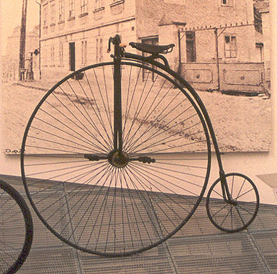
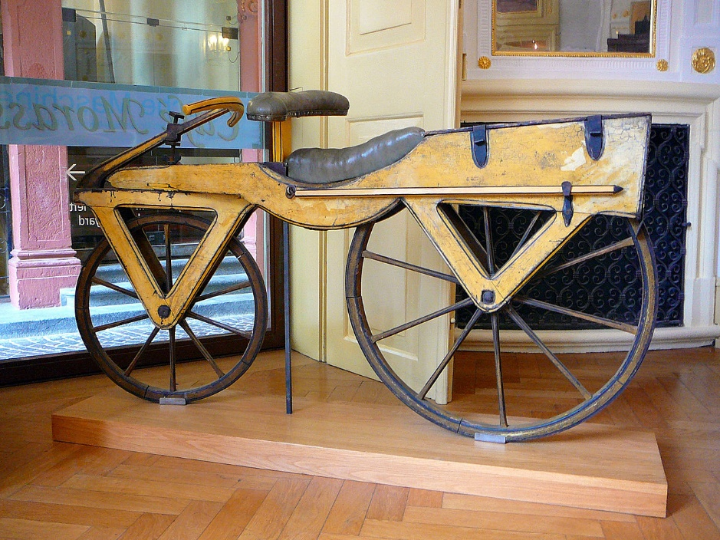
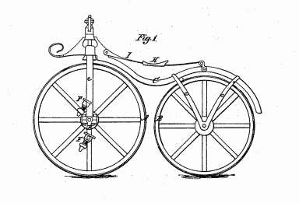
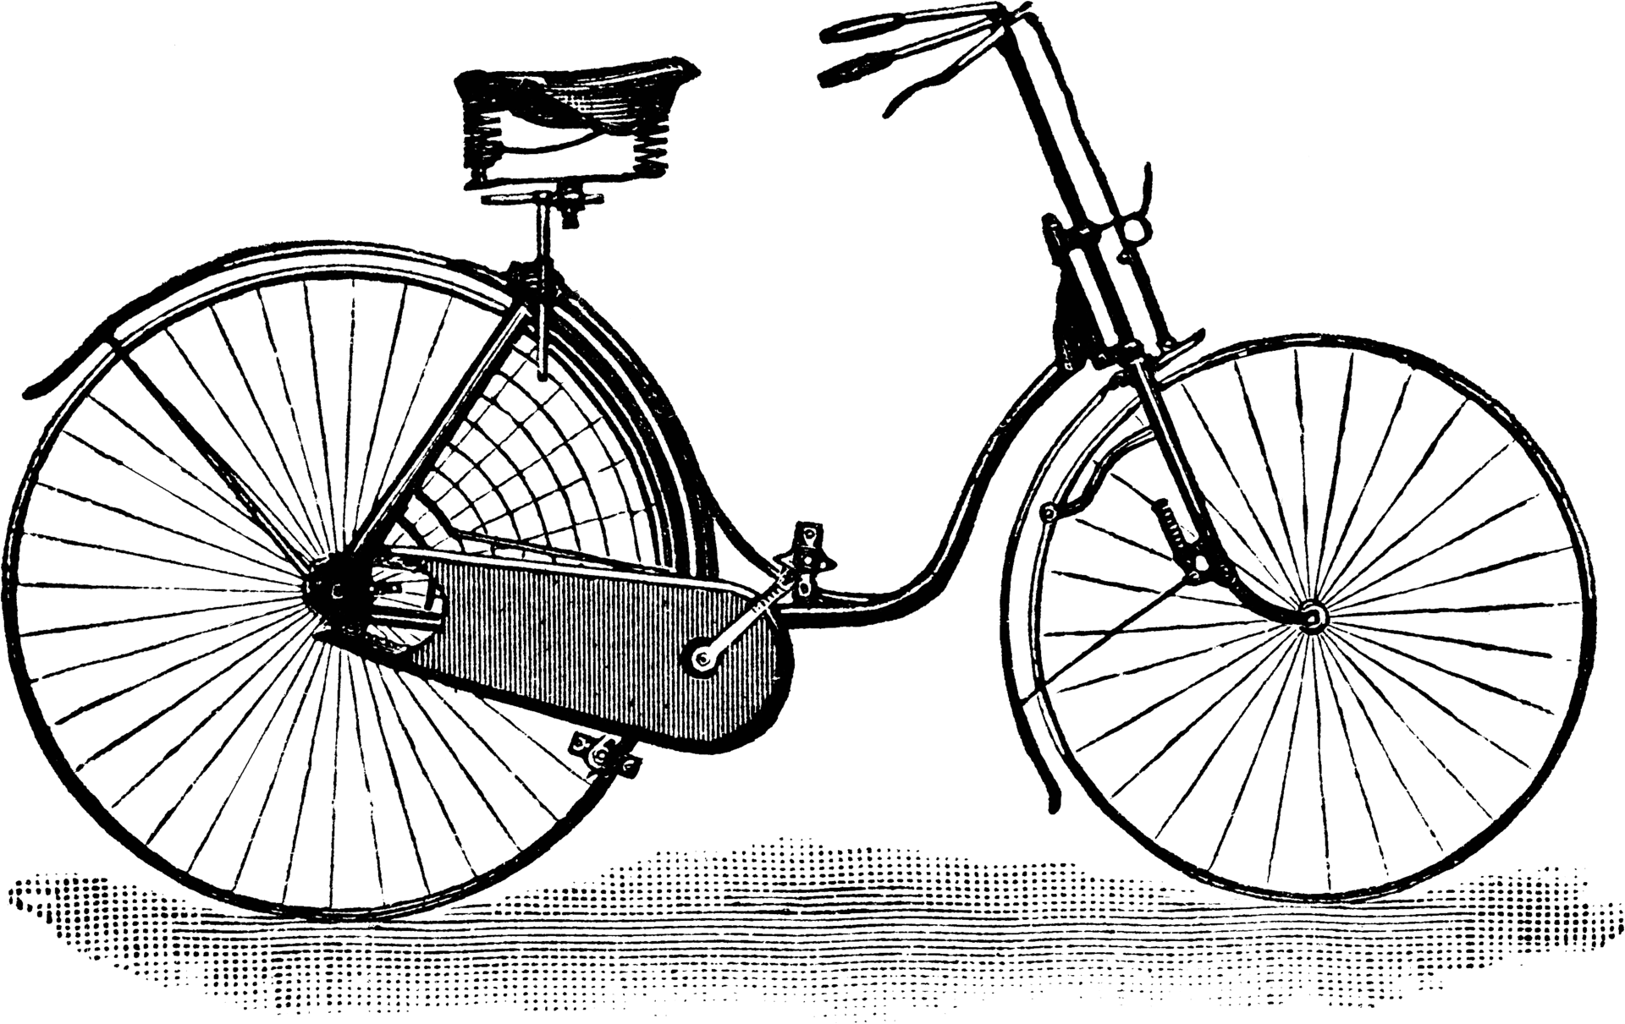
Vývoj jízdního kola
Vysoké kolo
Šlapací kolo s železným rámem, 1866
Draisina okolo roku 1820
Dámský bezpečnostní bicykl, 1889.

Slide 4
Nový fenomén ve sportu – soutěžení (uč. str.128)
Zájem diváků
Rozdělení sportovců na amatéry a profesionály
hl. sporty :
- tenis, hokej, cyklistika, kopaná, lyžování
- pravidla z angličtiny – názvosloví dodnes (faul, aut,
game, fair play)

Slide 5
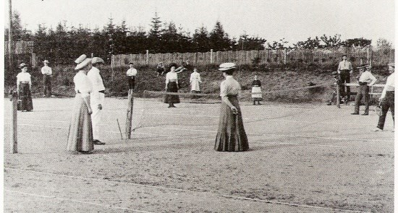
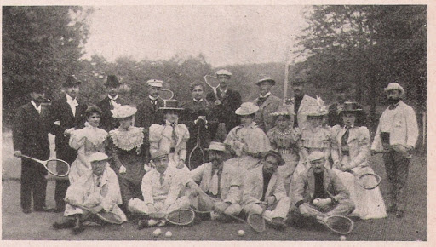
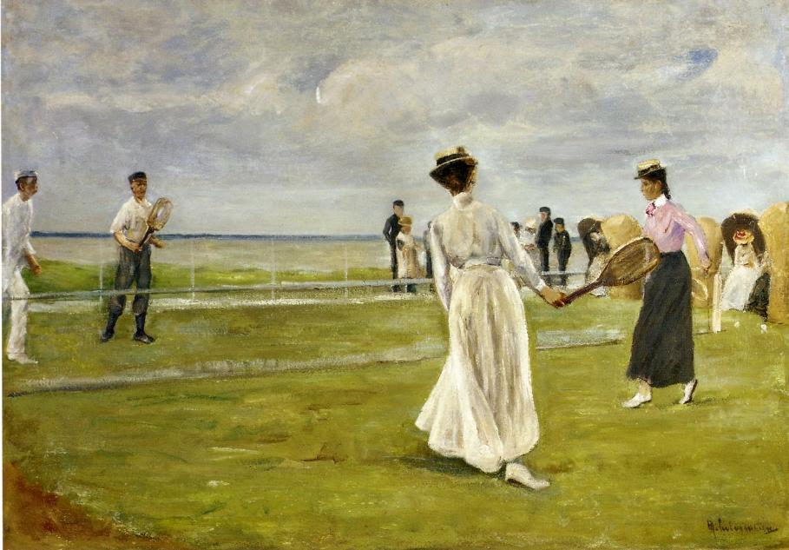
Počátky sportu
Tenis
Roku 1592 byla v Paříži zaznamenána pravidla francouzské hry paume. Angličan Wingfield se nechal těmito pravidly inspirovat, aby si roku 1875 nechal patentovat hru zvanou tenis. V červenci roku 1877 se ve Wimbledonu konalo první mistrovství. Další tři největší turnaje se konají v New Yorku (Flushing Meadows, od roku 1881), v australském Melbournu (1905) a v Paříži (Roland Garros, 1925)

Slide 6
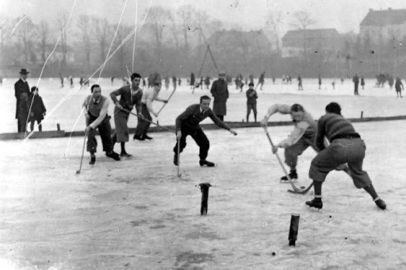
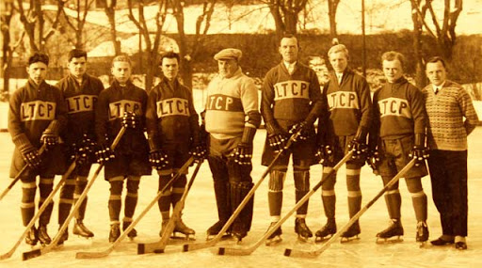
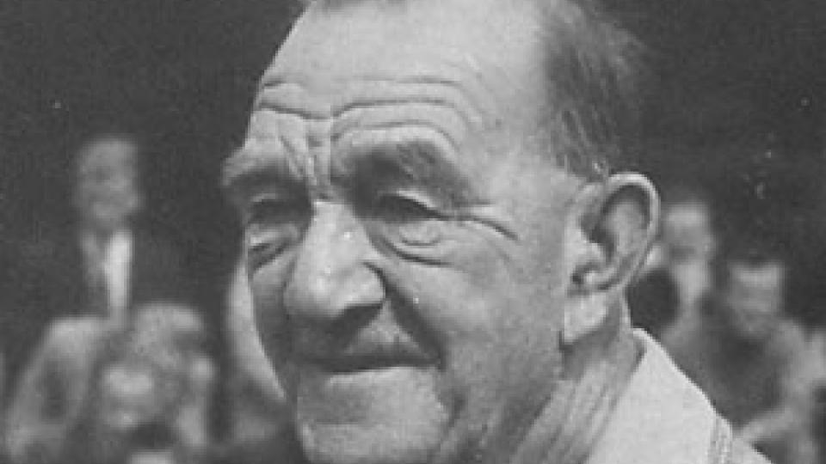
Počátky sportu
Hokej
vznikl koncem 19. století v Kanadě (pravidla byla vytvořena v Montréalu v roce 1878), ale brzy se rozšířil i do Evropy (hlavně severní a střední) a později částečně i do Asie.
První záznam o hokejovém utkání, konaném na známém místě a ve známý čas, se zaznamenaným výsledkem mezi dvěma týmy se uskutečnilo 3. března 1875 v Montreálu na Victoria Skating Rink
Hokej se v Pardubicích objevil již v samých počátcích dvacátého století, svědkem hokejových začátku bylo Matiční jezero.
Zde se také v roce 1913 odehrál první zápas s Českou sportovní společností Praha.
V dresech Pardubic nastoupili pánové Weiss, Potůček, Reiberg, Přibík, Komeštník a Kubeška.
Organizovaný hokej byl v Pardubicích založen Vilémem Weissem v roce 1923, kdy vznikl hokejový klub LTC Pardubice
LTC Pardubice
Vilém Weiss
https://pardubice.rozhlas.cz/dil-104-pocatky-pardubickeho-ledniho-hokeje-6078015

Slide 7
Obnovení tradice Olympijských her
Zásluha Francouze Pierra de Coubertin
1. novodobé OH 1896 v Athénách
Účast i Češi na OH 1908 v Londýně pod vlajkou
Bohemia (červeno-bílá) – zásluhu na tom měl
přítel Coubertaina Jiří Guth Jarkovský
1. úspěšní čeští sportovci – František Janda Suk –
1. olym. medaile – stříbrná v hodu diskem (1900 Paříž)

Slide 8
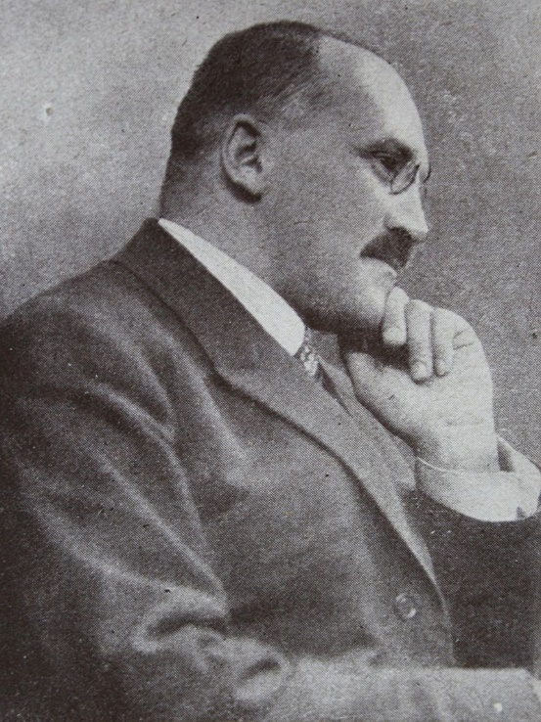
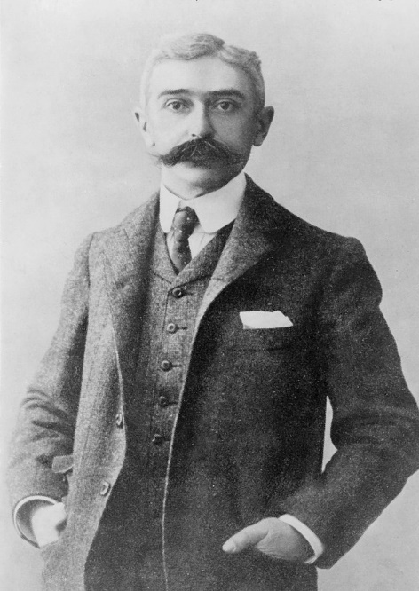
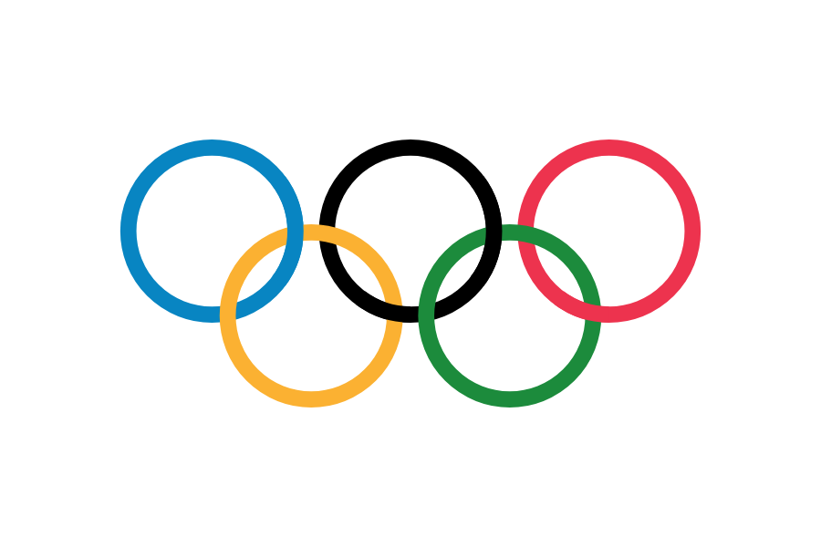
Novodobé olympijské hry
MOV rozhodl, že první olympijské hry po patnácti stoletích se budou konat v Aténach v Řecku a následně každé čtyři roky. První olympiáda byla velmi úspěšná a po jejím skončení a odstoupení prvního předsedy MOV Demetria Vikelasa se Coubertin stal předsedou organizace, kterou založil. Předsedou MOV byl 29 let, vytvořil olympijský protokol, ceremoniály zahájení i zakončení her a je i autorem první olympijské vlajky, symbolu a hesla. Vše bylo předvedeno na kongresu MOV roku 1914 v Paříži
Přes počáteční úspěch byly následné hry v letech 1900 v Paříži a 1904 v Saint Louis zastíněny současně konanými mezinárodními výstavami a dostalo se jim jen malé pozornosti médií.
František Janda-Suk
První medaile
Baron Pierre de Coubertin
Čechy na olympijských hrách 1900 reprezentovalo 7 sportovců ve 4 sportech. Byly to první olympijské hry, kterých se Čechy (České království v rámci Rakouska-Uherska) účastnily.
První medaile
František Janda-SukPrvní | atletika, hod diskem | Stříbro
Hedwiga Rosenbaumová | tenis, dvouhra | Bronz

